Slide 1

머신러닝 소프트웨어 프로젝트
20180979 최지석
20180949 유정민
20200847 박제욱

Slide 2
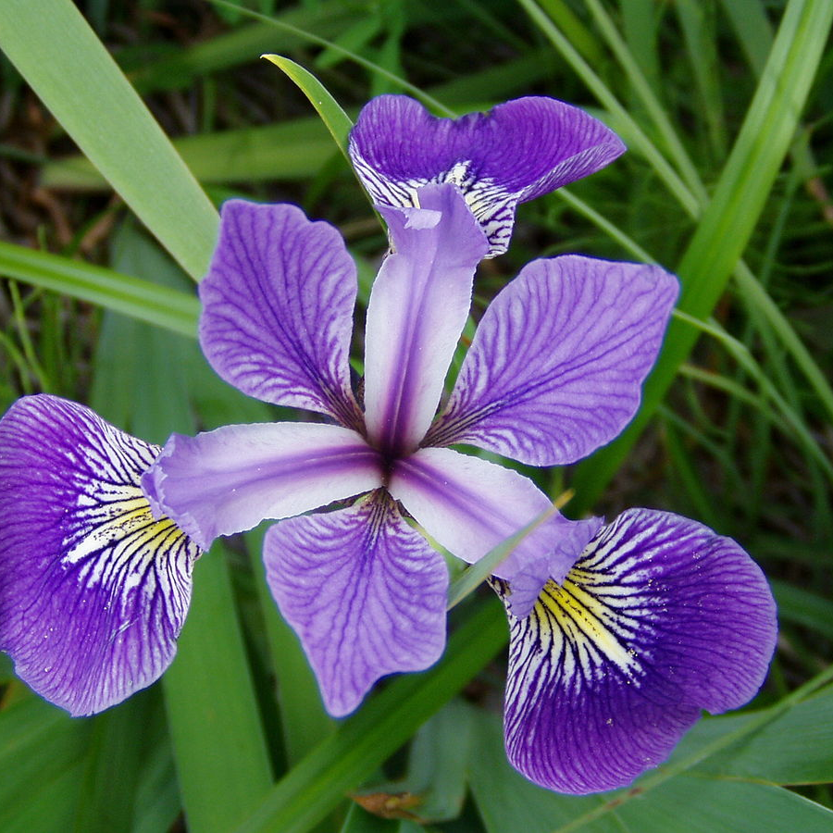
목표 및 목차
붓꽃의 데이터셋을 가지고 모델을 훈련시켜 붓꽃의 종류를 분류할 수 있는 모델 만들기
부가 사항
도출 과정 – 1
모델 평가 - 1
도출 과정 – 2
과정 도중 정리
도출 과정 - 3

Slide 3
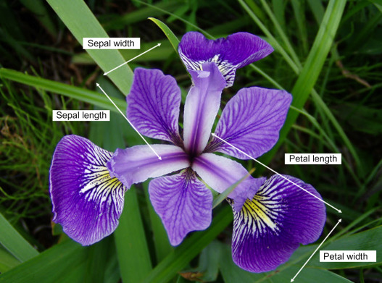
부가 사항
아이리스(Iris) 데이터셋에는 3종류의 붓꽃 (setosa / versicolor / virginica) 데이터가 담김.
붓꽃 데이터의 특징(feature) 으로는
'꽃받침 길이', '꽃받침 너비', '꽃잎 길이', '꽃잎 너비＇ 가 있다.

Slide 4
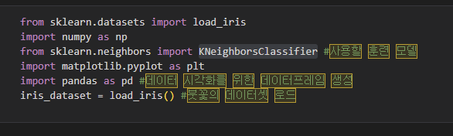
도출 과정-1
1. 붓꽃 데이터를 가져오기 위해 load_iris를 임포트
2. 넘파이, 판다스, 맷플롯립를 임포트
3. 사용할 훈련 모델을 가져오기 위해 k-최근접 이웃 분류의 클래스를 임포트.
4. 붓꽃의 데이터셋을 로드한다.

Slide 5



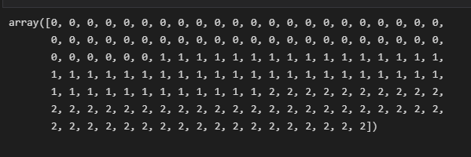
도출 과정-1
1. iris_data를 하나 임의로 출력해보자
2. 붓꽃의 타깃 데이터를 출력했을 때 0, 1, 2 3가지의 숫자로 나오는데 이는 3가지 종류의 붓꽃이 있다는 것을 알 수있다

Slide 6



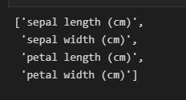
도출 과정-1
분꽃의 종류와 특성을 알아보고자 iris_dataset[‘target_names’]와 iris_dataset[‘feature_names’]를 사용.
분꽃의 종류는 setosa(부채붓꽃), versicolor(버지컬러), virginica(버지니카)로 앞서 나온 타깃 데이터의 종류 수와 동일하다.
특성의 출력에서 나오는 sepal 과 petal은 각각 꽃받침과 꽃잎.
따라서 특성은 꽃받침 길이, 꽃받침 넓이, 꽃잎 길이, 꽃잎 넓이

Slide 7
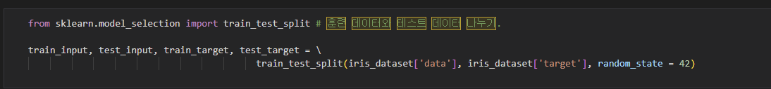

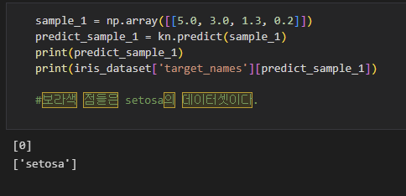
도출 과정-1
train_test_split를 사용하여 데이터를 훈련 데이터와 테스트 데이터로 나눔.
그 후, k-최근접 이웃 분류를 사용하기 위해 객체를 이용해 KNeighborsClassifier()를 선언
모델을 훈련함.
훈련한 모델을 테스트 하기위해 임의의 샘플 값으로 predict()함수를 사용
모델은 sample_1을 부채붓꽃(setosa)로 분류하였다.

Slide 8
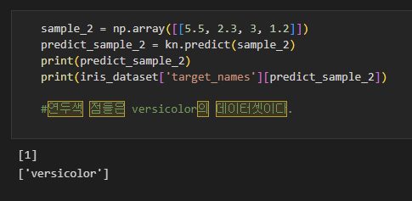
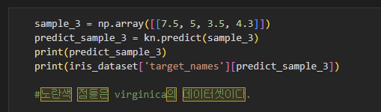

도출 과정-1
모델은 sample_2, sampe_3을 각각 버지컬러 붓꽃 (versicolor) 와 버지니카 붓꽃(virginica)으로 분류 하였다.
이제 모델이 잘 훈련되었는지 평가

Slide 9
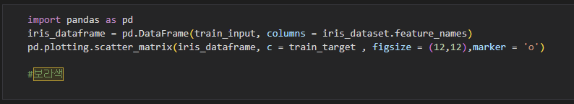
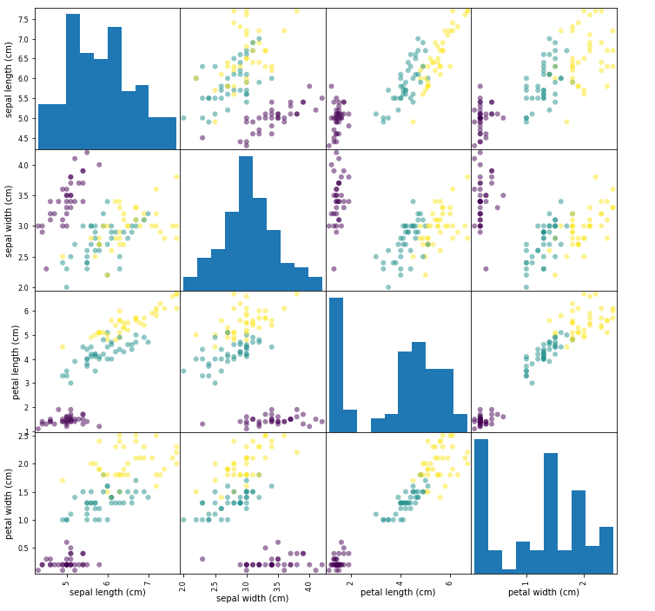
모델 평가 - 1
옆의 그래프는 데이터셋을 보기 쉽게 그래프로 나타낸 것이다.
보라색은 setosa, 연두색은 versicolor, 노란색은 virginica의 데이터셋이다.
데이터셋을 분석하면 setosa 데이터들은 sepal width의 값이 대체로 크며 petal length, petal width의 값은 작다. Versicolor의 데이터들은 나머지 2가지 꽃들의 중간 값을 가진다.
Virginica의 데이터들은 sepal width의 값을 제외하고 다른 꽃들에 비해 크다.
여기에 예측한 샘플들의 점을 찍어보자

Slide 10
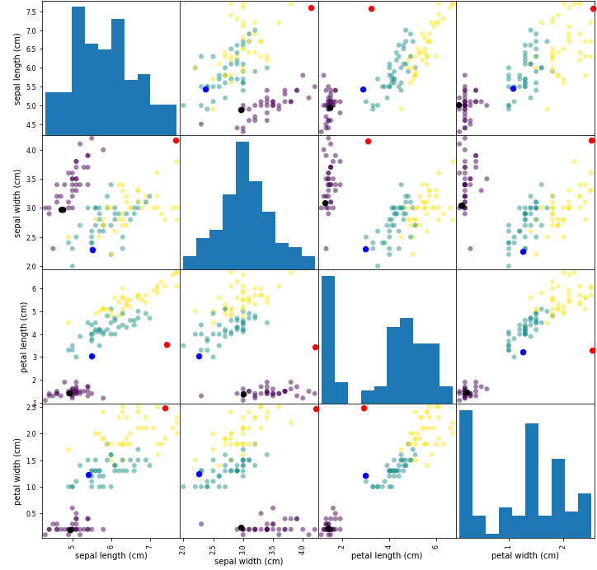
모델 평가 - 1
샘플들의 값을 그래프에 직접 찍어보았더니 모델의 예측값들이 어느정도 맞는 것으로 보인다.
검정색 샘플은 분류값과 동일하게 주변 setosa 샘플들쪽에 있는 것을 확인할 수 있다.
파랑색 샘플도 마찬가지로 versicolor 샘플들 쪽에 있는 것을 확인할 수 있다.
마지막으로 빨강색 샘플은 virginica로 분류하였지만 값이 동떨어져 있는 것을 확인할 수있는데 하지만 다른 꽃들에 비해 크기에 virginica로 분류한 것을 알 수 있다
검은색 : 샘플1
파랑색 : 샘플2
빨강색 : 샘플3

Slide 11


모델 평가 - 1
위의 그래프를 통해 샘플의 분류가 눈으로 보기에는 맞는 것으로 보이지만 점수를 확인했더니 모델에서 과소적합문제가 발생했다.

Slide 12
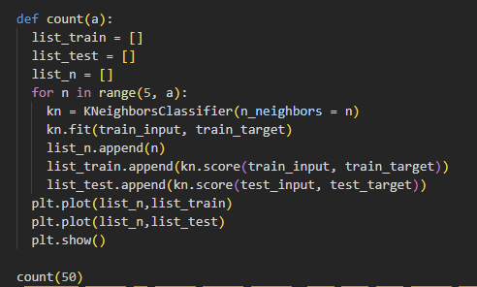
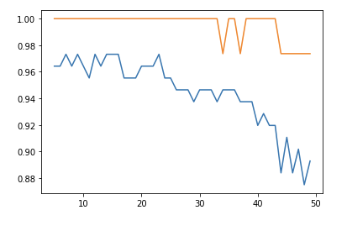
도출 과정-2
과소적합 문제를 해결하기 위해서 KNeighborsClassifer의 최적의 매개변수를 찾기 위한 함수를 만들었다.
그래프를 보았을 때 테스트 점수는 대부분 1이고 최대 훈련 세트의 점수는 0.97
0.97 지점 중에서 가장 적은 매개변수는 6정도로 보인다
더 세분화 시켜서 보자

Slide 13

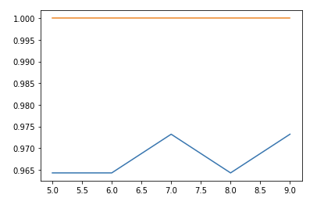
도출 과정-2
매개변수의 범위를 10으로 줄이고 그 중 가장 높은 훈련 점수를 찾으려 다시 한 번 count함수를 사용하여 나타냄.
매개변수의 범위를 5~10으로 줄였더니 7에서 가장 높은 훈련 점수가 나왔다.

Slide 14






도출 과정-2
매개변수를 7로 두고 모델을 훈련해보고 전과 같은 샘플 값을 넣어보자.
넣은 후 훈련 데이터와 테스트 데이터를 평가.
그 결과 훈련 데이터의 점수는 0.973, 테스트 데이터의 점수는 1.0으로 나왔다.
Sample_4와 똑같은 샘플을 입력했지만 매개변수를 바꾸고 나서는 다른 꽃으로 분류하였다.

Slide 15

과정 도중 정리-2
이렇게 분류해도 누가 맞는지 정확히 알 수 없고, 과소적합 문제를 해결할 수 없기에 다른 모델(로지스틱 회귀 모델)을 사용하여 분류해보자.

Slide 16
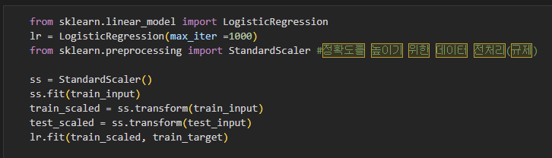
도출 과정-3
로지스틱 회귀를 사용하기 위해 LogisticRegression 클래스를 임포트 및 객체로 표현.
정확도를 높이기 위해 StandardScaler 클래스를 통해 데이터 전처리를 진행했다.
그 후, 규제된 데이터를 통해 모델을 훈련했다.

Slide 17


도출 과정-3
로지스틱 회귀 모델을 사용하여 sample_1을 분류했지만 최근접 이웃 모델과 동일하게 부채붓꽃(setosa)로 분류 하였다.

Slide 18




도출 과정-3
로지스틱 회귀 모델을 평가해보자
로지스틱 회귀 모델을 평가했더니 값이 최근접 이웃 모델과 비슷하게 점수가 나왔다.
다른 모델을 써도 과소적합 문제가 발생하고 테스트 모델의 값은 1.0으로 고정된 것으로 봐서는 과소적합 문제는 타깃 데이터의 샘플 부족으로 인해서 발생한 것으로 알 수 있다.

Slide 19
감사합니다
머신러닝 소프트웨어 프로젝트

